Slide 1
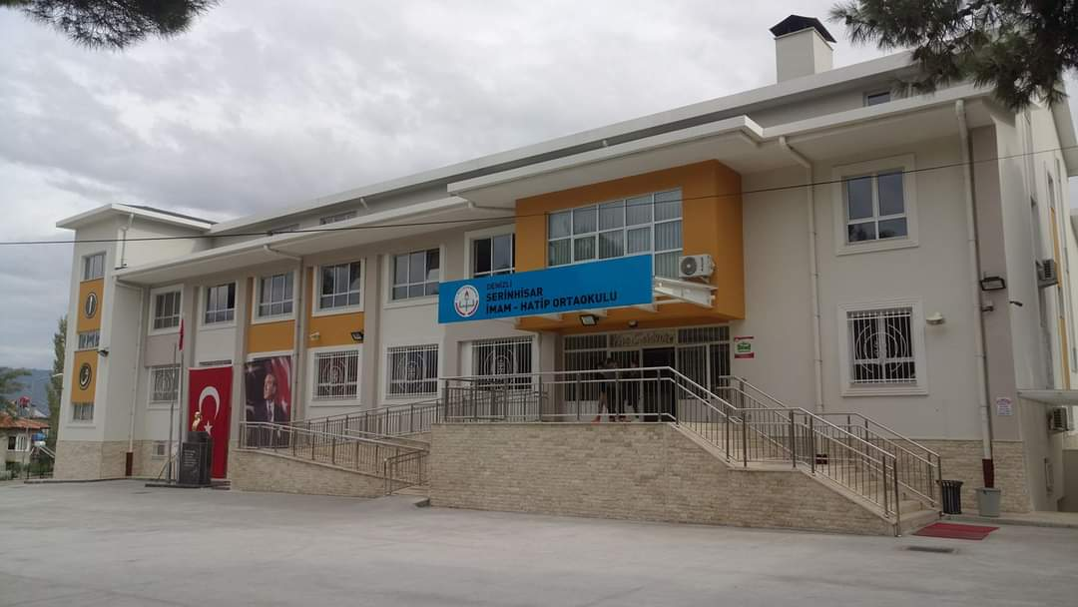
SERİNHİSAR İMAM HATİP ORTAOKULU

Slide 2
MERHABA ÇOCUKLAR,
Dört yıllık ilkokul hayatınızın ardından önümüzdeki ders yılında ortaokula başlayacaksınız. Ortaokul hayatı için önünüzde iki seçenek olacak:
1- Normal bir ortaokula devam edebilirsiniz.
2- İmam hatip ortaokuluna devam edebilirsiniz.
İMAM HATİP ORTAOKULUNUN NORMAL ORTAOKULDAN FARKI NEDİR?
İmam hatip ortaokullarında:
Normal ortaokullarda okutulan zorunlu dersler aynen okutulur yani kaybınız olmaz.
Normal ortaokullarda okutulan haftada 6 saat seçmeli dersler yerine imam hatip ortaokullarında Arapça, Kur’an-ı Kerim, Peygamberimizin (sav) hayatı ve temel dini bilgiler dersi zorunlu olarak okutulur.
İmam hatip ortaokulunu bitiren öğrenciler istedikleri liseye gitme şansına sahiptir, herhangi bir kayıpları olmaz.

Slide 3
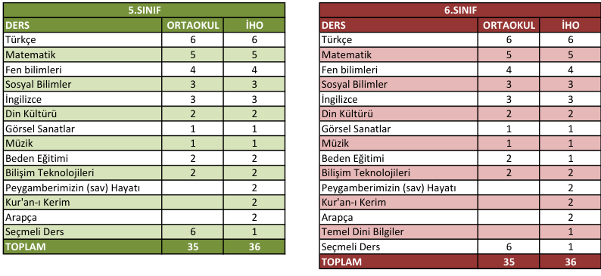
NORMAL ORTAOKULLAR İLE İMAM HATİP ORTAOKULLARI DERS KARŞILAŞTIRMASI

Slide 4
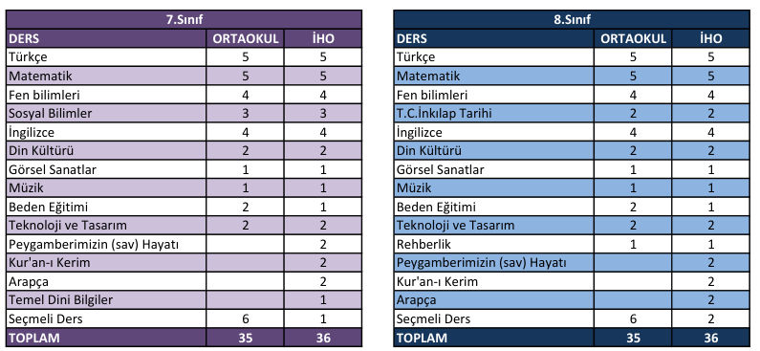
NORMAL ORTAOKULLAR İLE İMAM HATİP ORTAOKULLARI DERS KARŞILAŞTIRMASI
5-6-7. sınıflarda haftada 7 saat İngilizce dersi olan yabancı dil ağırlıklı şubemiz vardır.

Slide 5
Arapça dersi zor mu?
Arapça dersini İngilizce dersinden sonra ikinci bir yabancı dil gibi düşünebilirsiniz. Beşinci sınıfta harfleri öğrenirsiniz ki bu harfler yazın Kur’an kurslarında öğrendiğiniz elifba harfleridir. Öğrencilerin çoğu bu harfleri bildiği için beşinci sınıfta sıkıntı yaşamaz.
Kur’an-ı Kerim derslerinde ne yapılıyor?
Yazın camilerdeki Kur’an kurslarında olduğu gibi önce elifba öğretiliyor. Sonra da Kur’an-ı Kerim’i yüzünden okuma ve namaz surelerini ezberleme çalışmaları yaptırılıyor.
Temel dini bilgiler dersinde din kültürü dersine yardımcı bilgiler öğretiliyor. İmanın şartları, İslam’ın şartları, abdestin farzları, namazın farzları vb.

Slide 6
Okulumuzda 13 öğretmen, bir müdür, bir müdür yardımcısı, bir memur, iki hizmetli görev yapmaktadır.
Toplam 8 şubemiz, 127 öğrencimiz vardır.

Slide 7
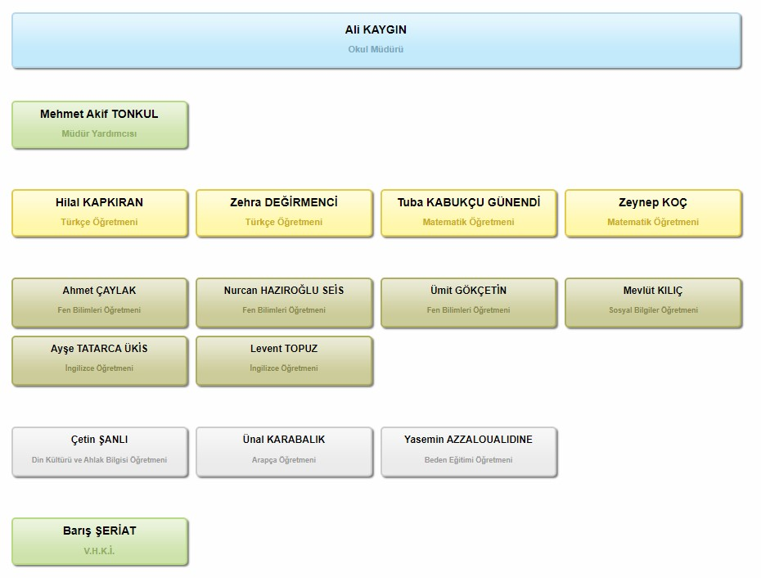
Öğretmen eksiğimiz yoktur.

Slide 8
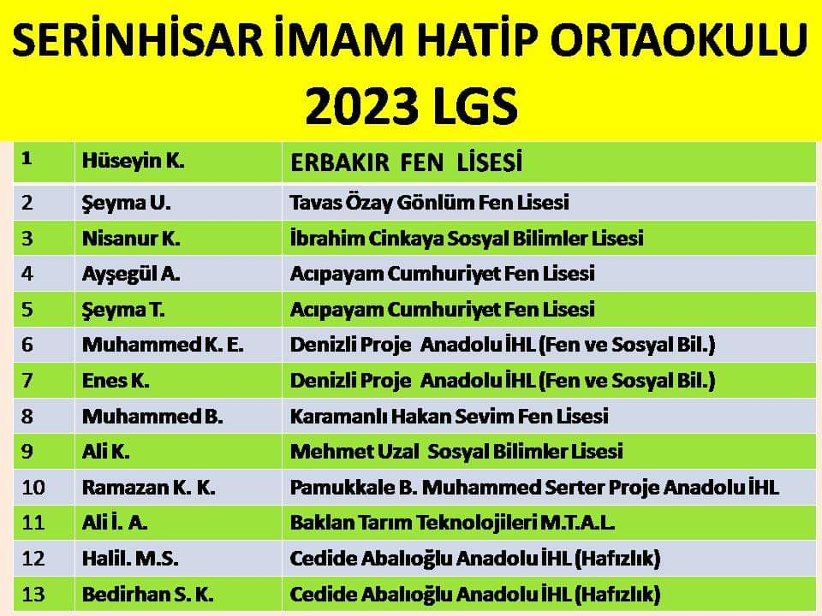

Slide 9
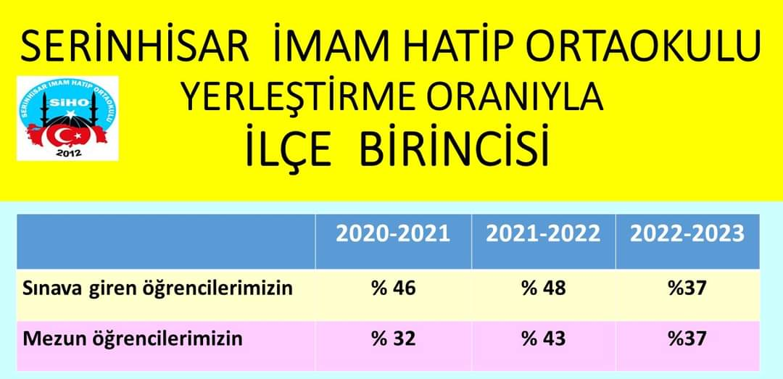
Kurumsal denemeler:
5. ve 6.sınıflara yılda 6 deneme
7. sınıflara yılda 12 deneme
8. sınıflara yılda 18 deneme
Yapıyoruz.

Slide 10
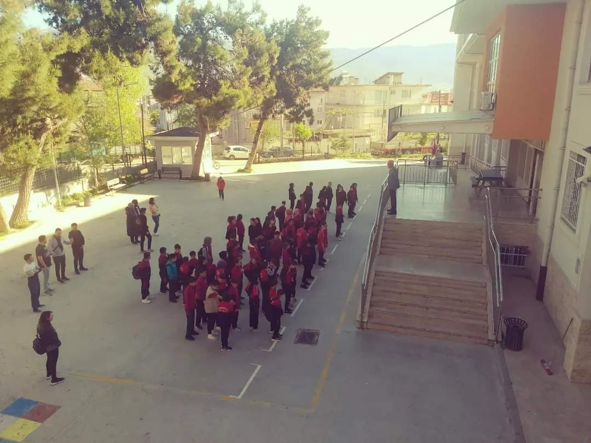
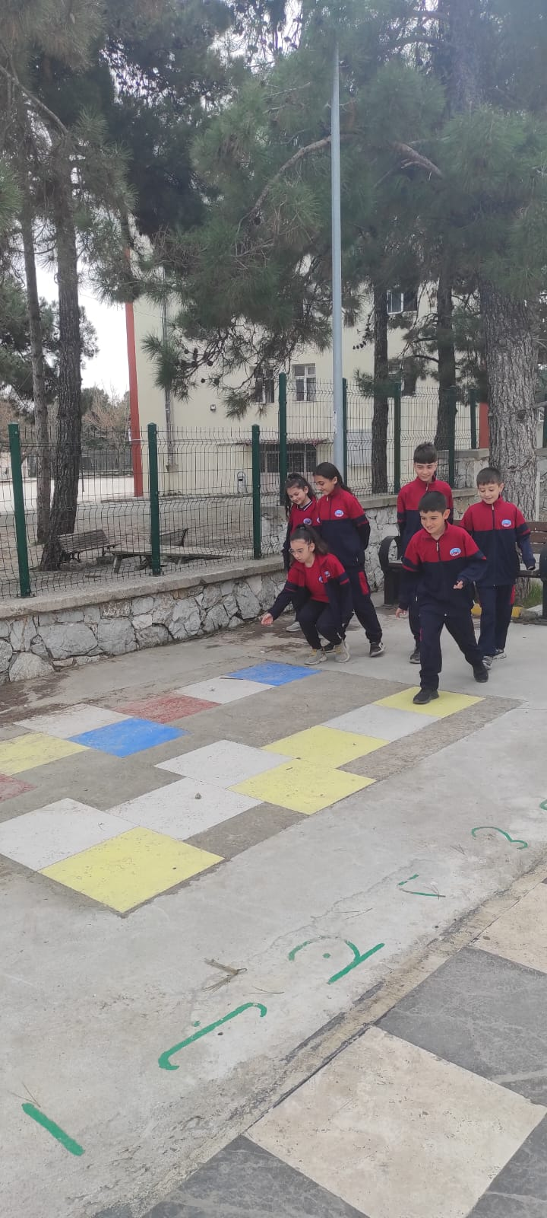
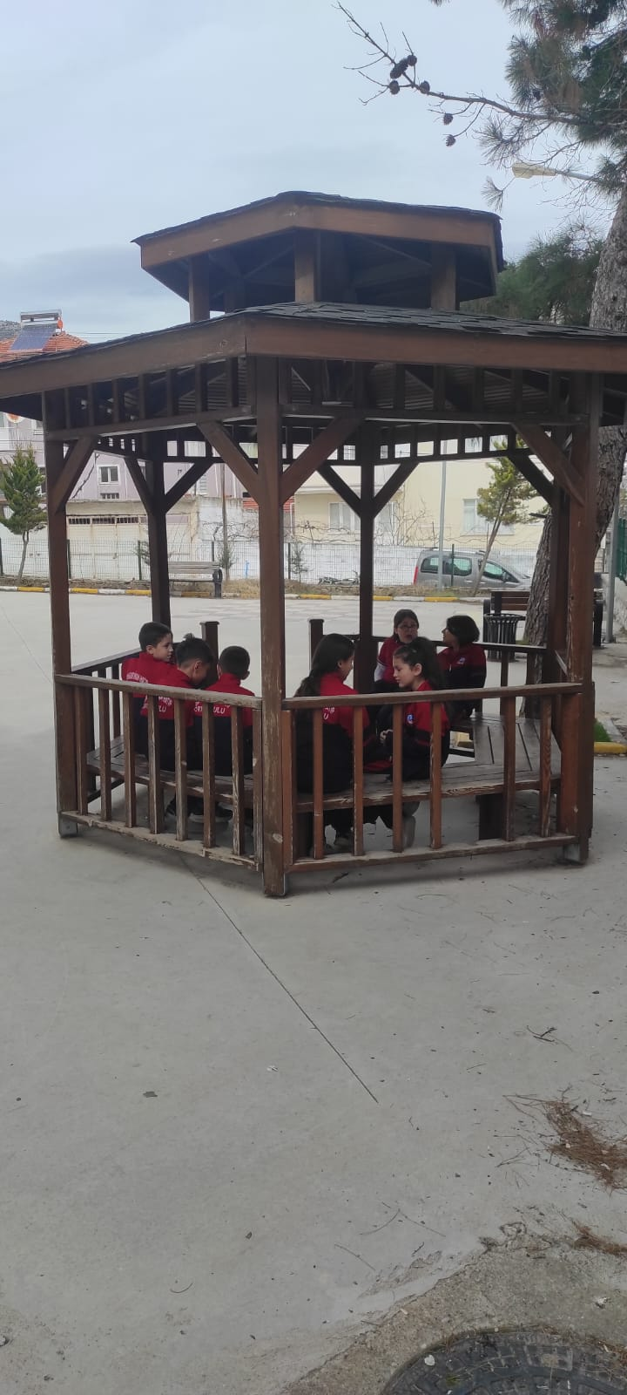
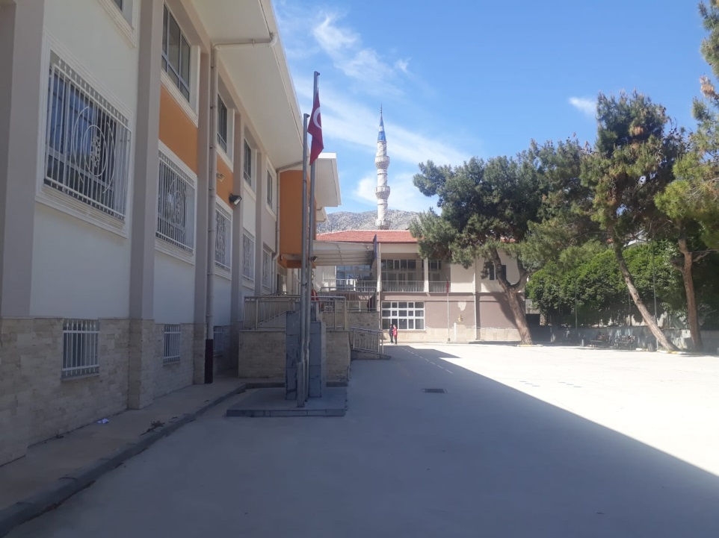
OKUL BAHÇEMİZ

Slide 11
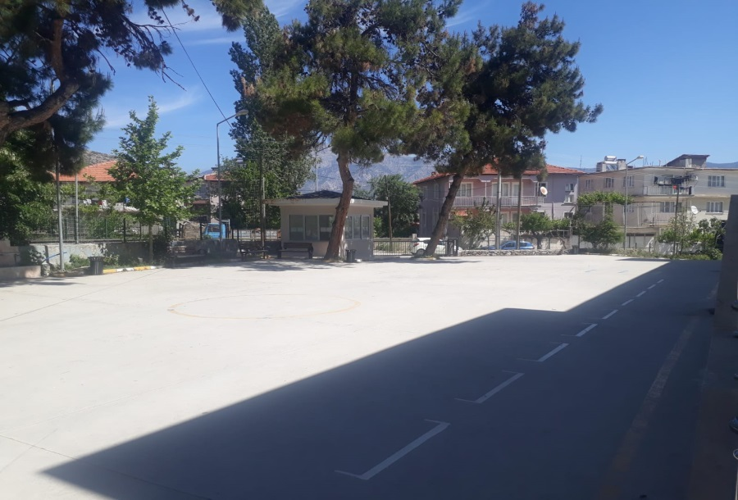
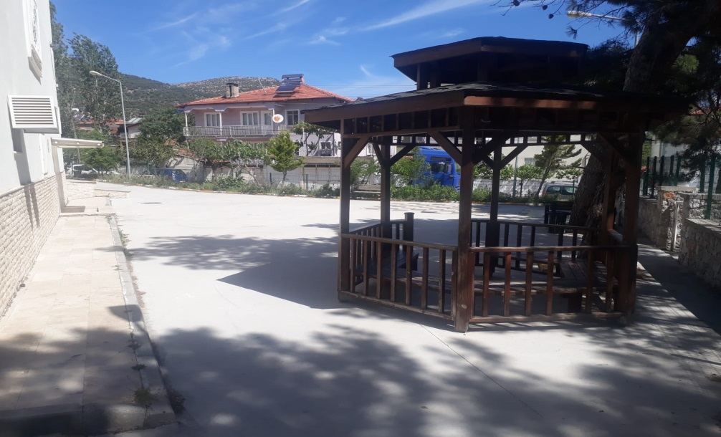
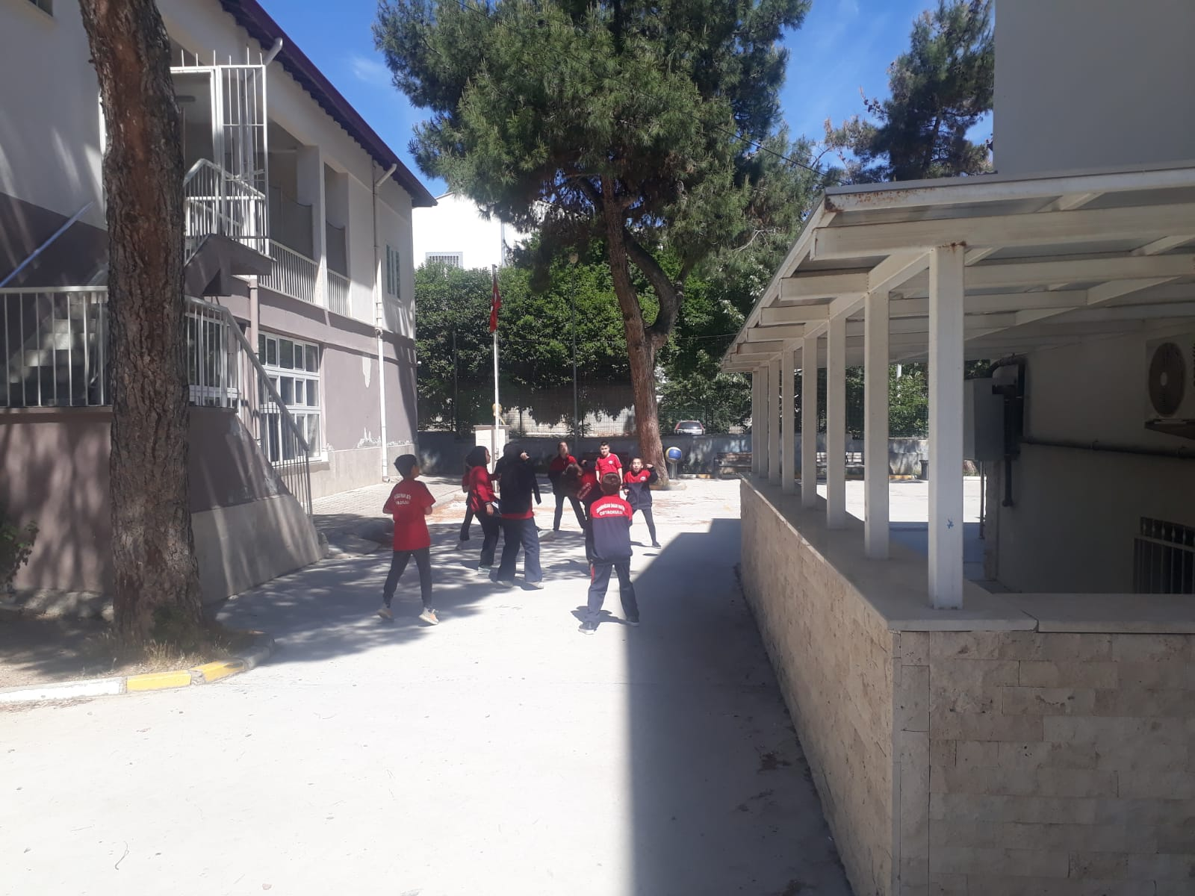
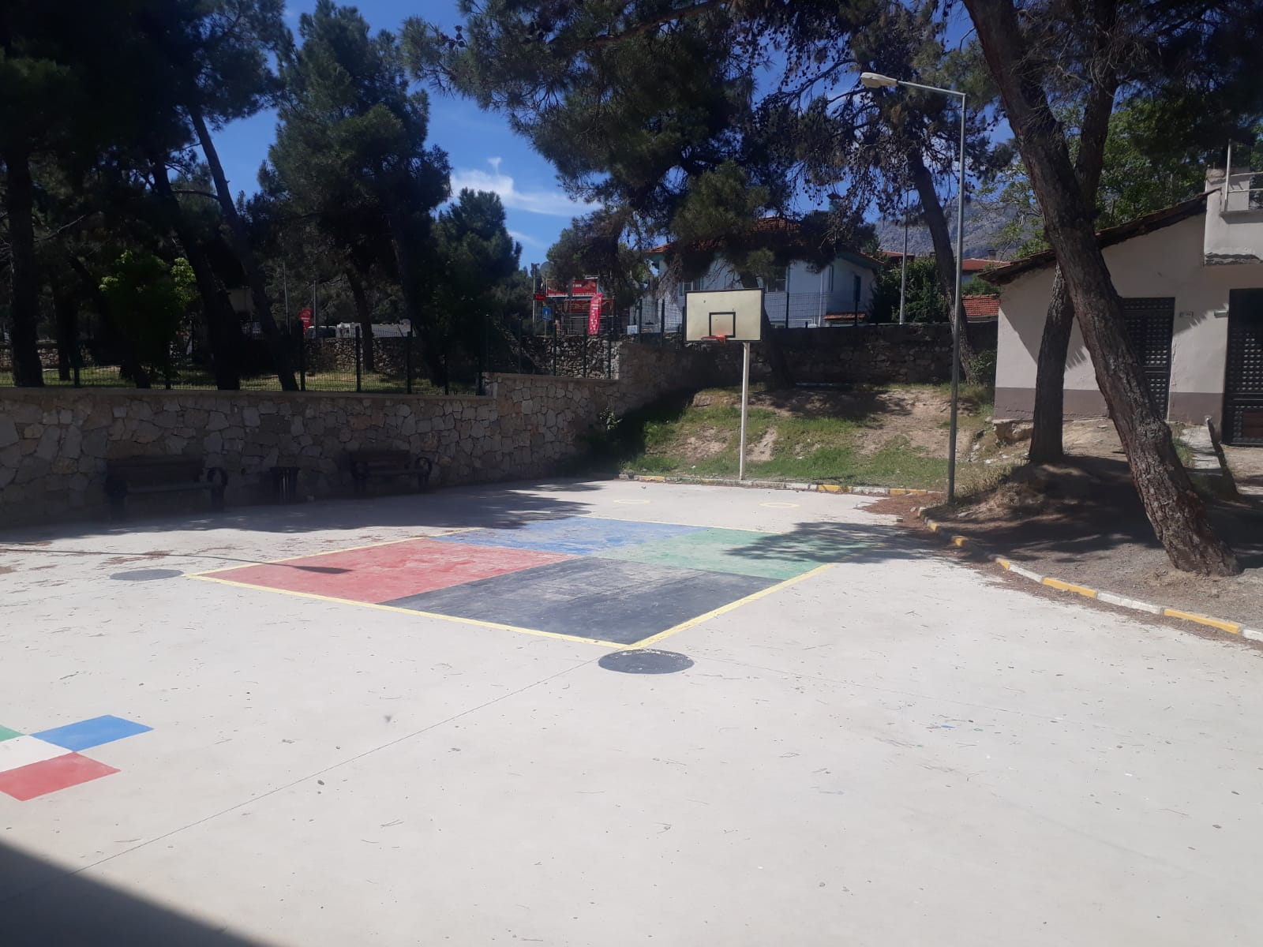

Slide 12
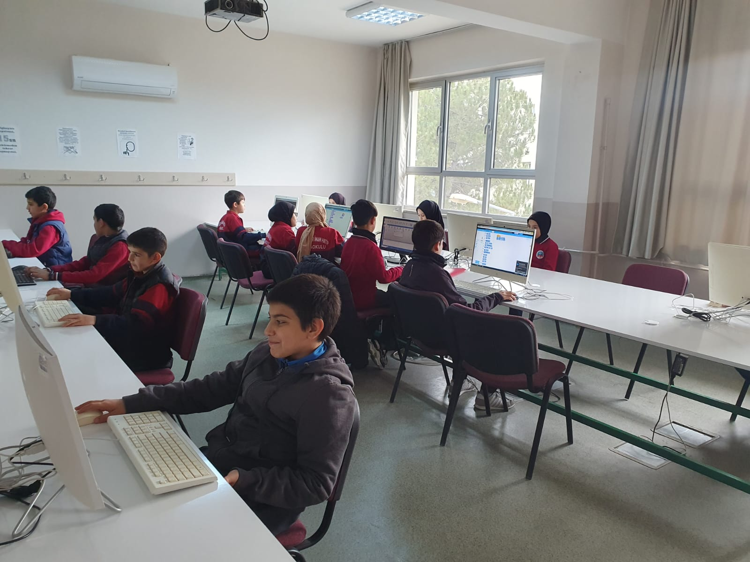
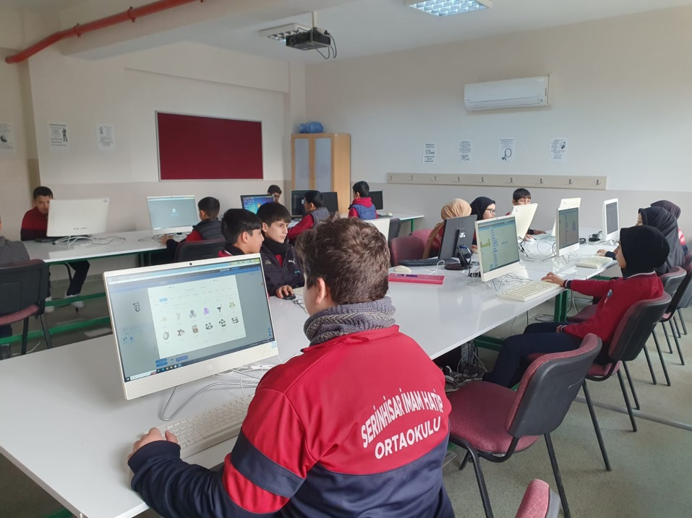
BİLİŞİM TEKNOLOJİLERİ SINIFIMIZ
Bilgisayar dersleri bilişim teknolojileri sınıfında uygulamalı olarak işlenmektedir.

Slide 13
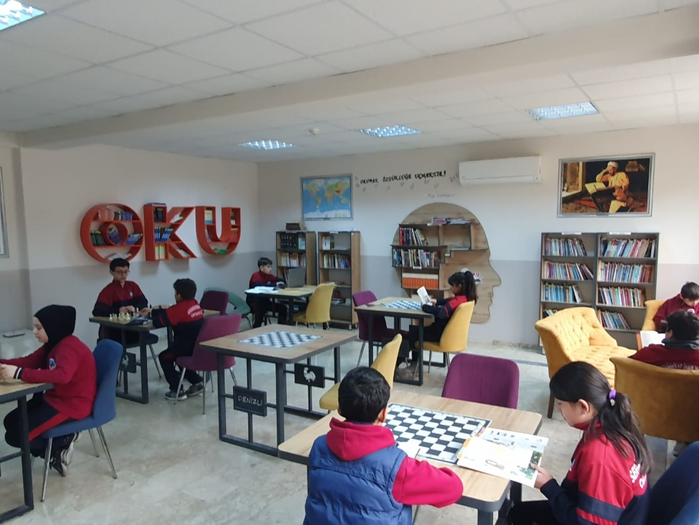
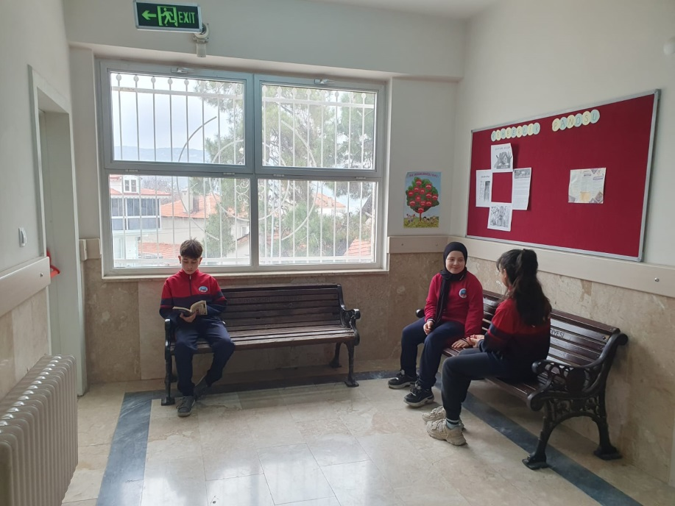
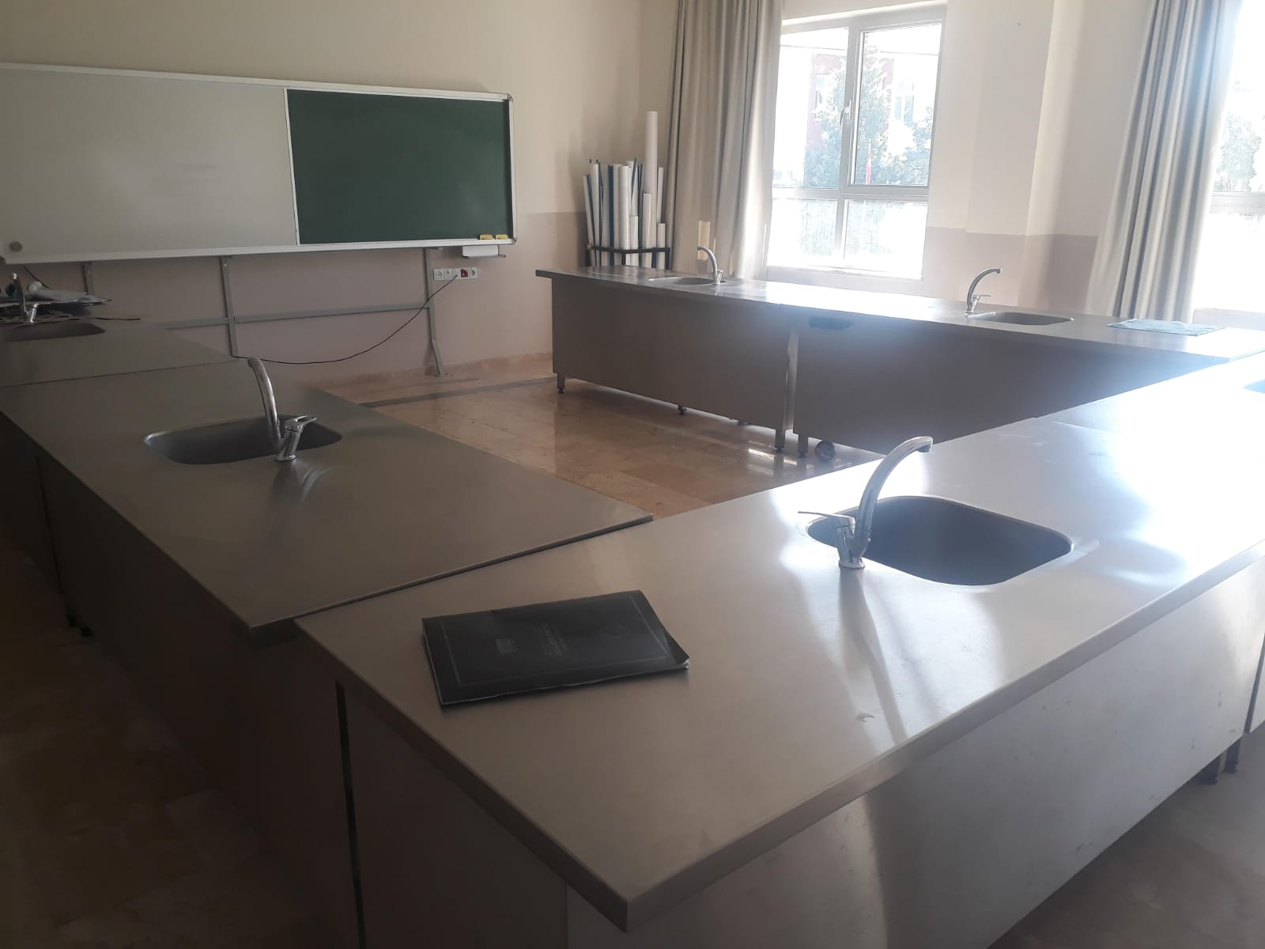
Kütüphanemiz,
Fen laboratuvarımız,
Koridordaki oturma alanlarımız

Slide 14
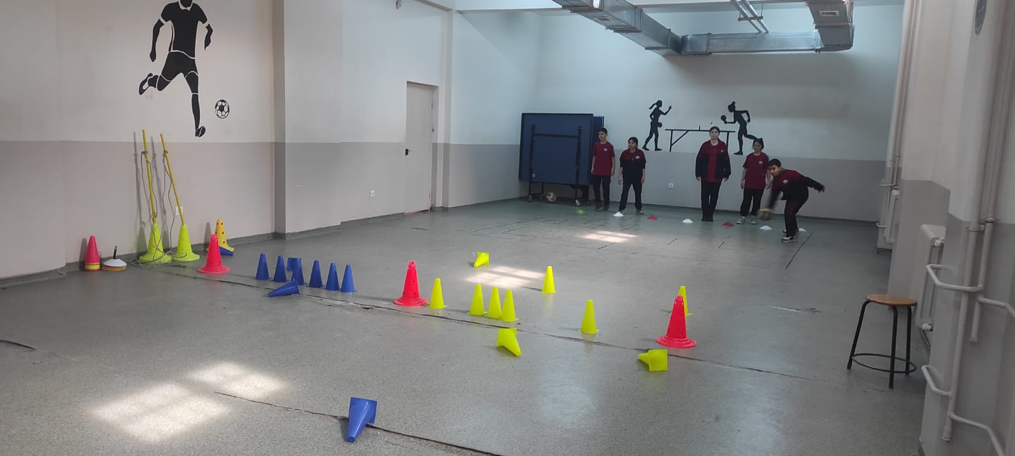
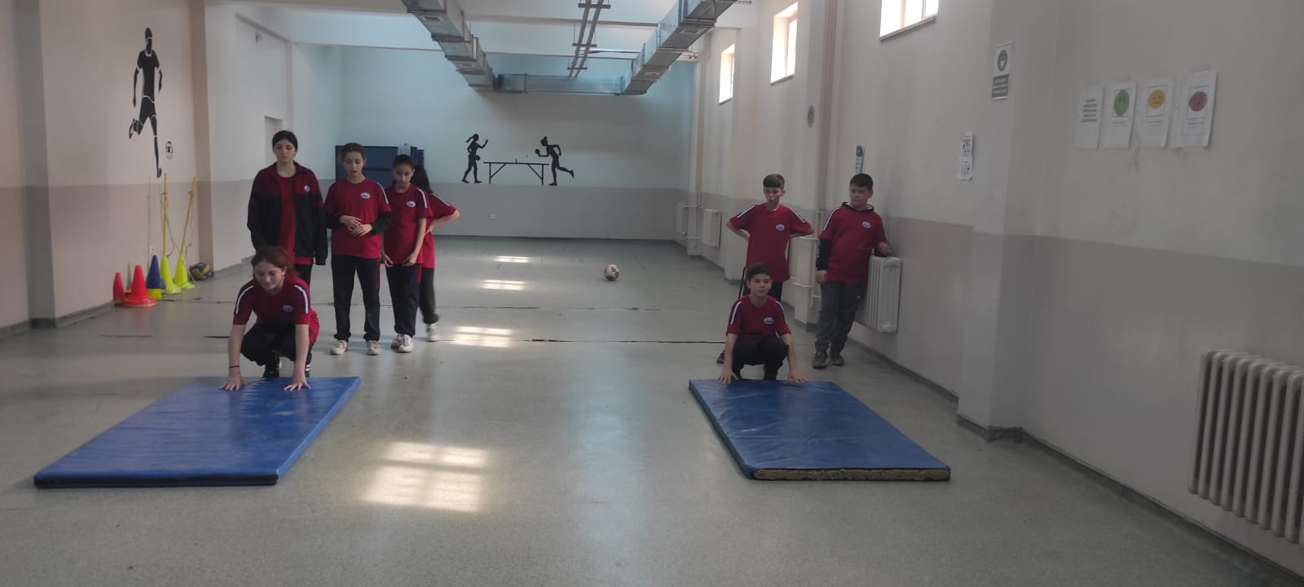
SPOR SALONUMUZ

Slide 15
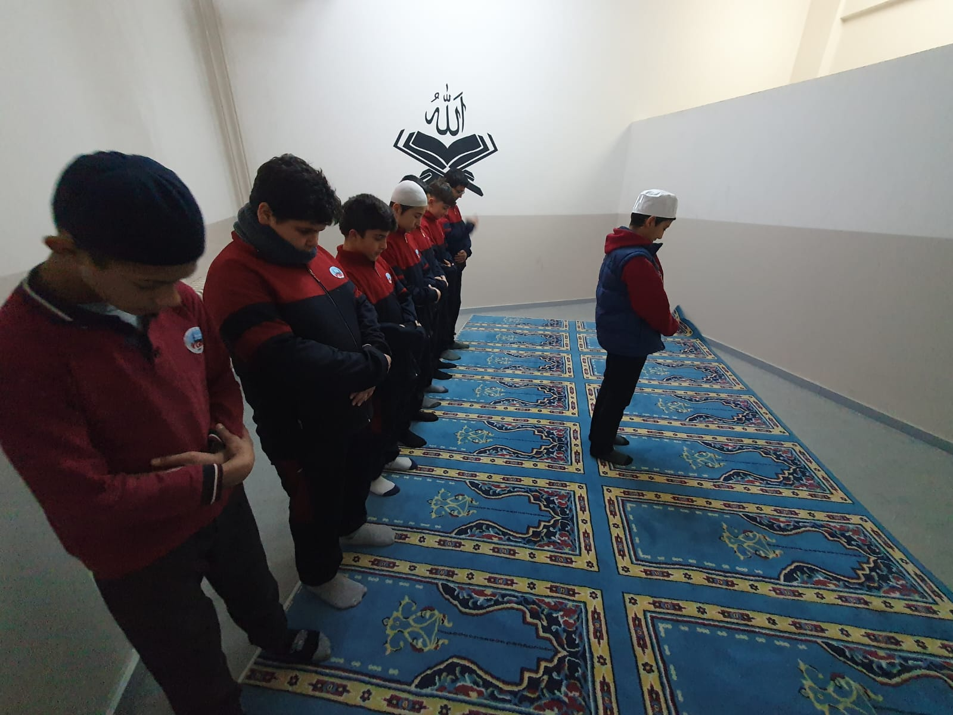
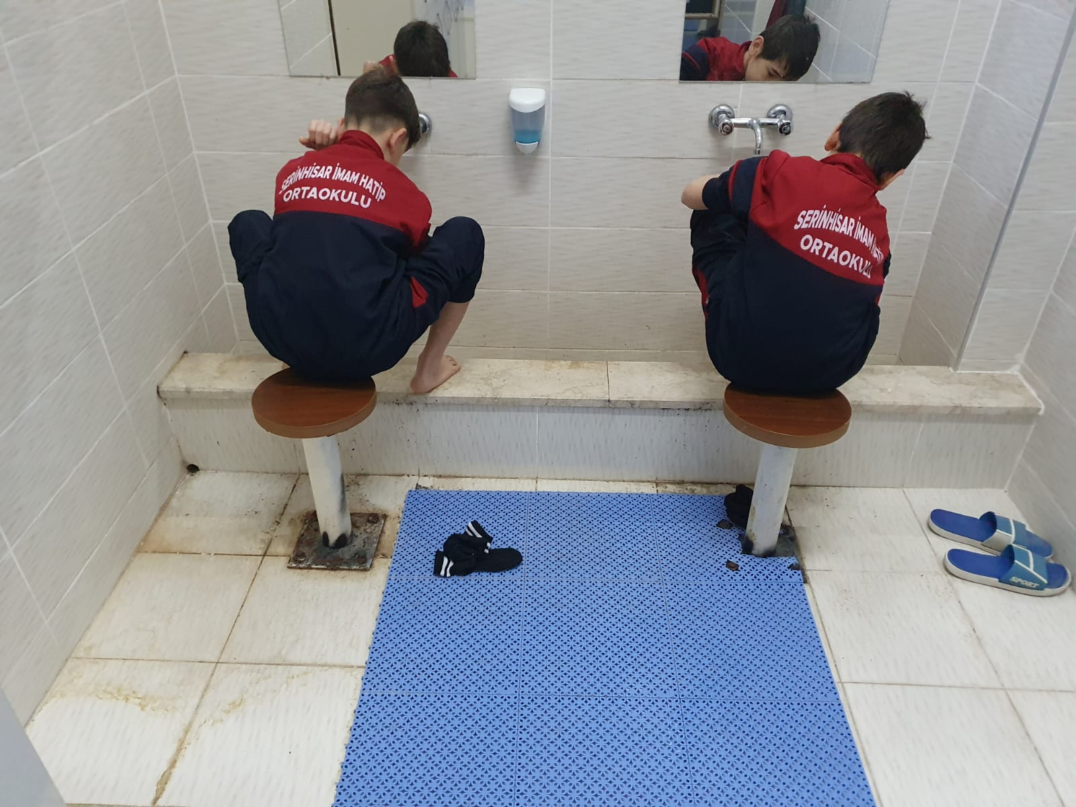
Okulumuzda mescit ve abdesthane bulunmaktadır. Vakit namazları cemaatle kılınmaktadır.

Slide 16
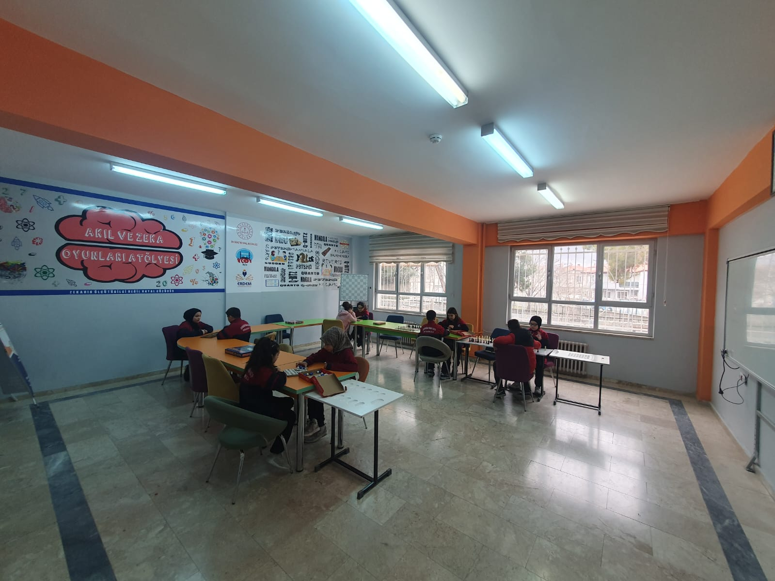
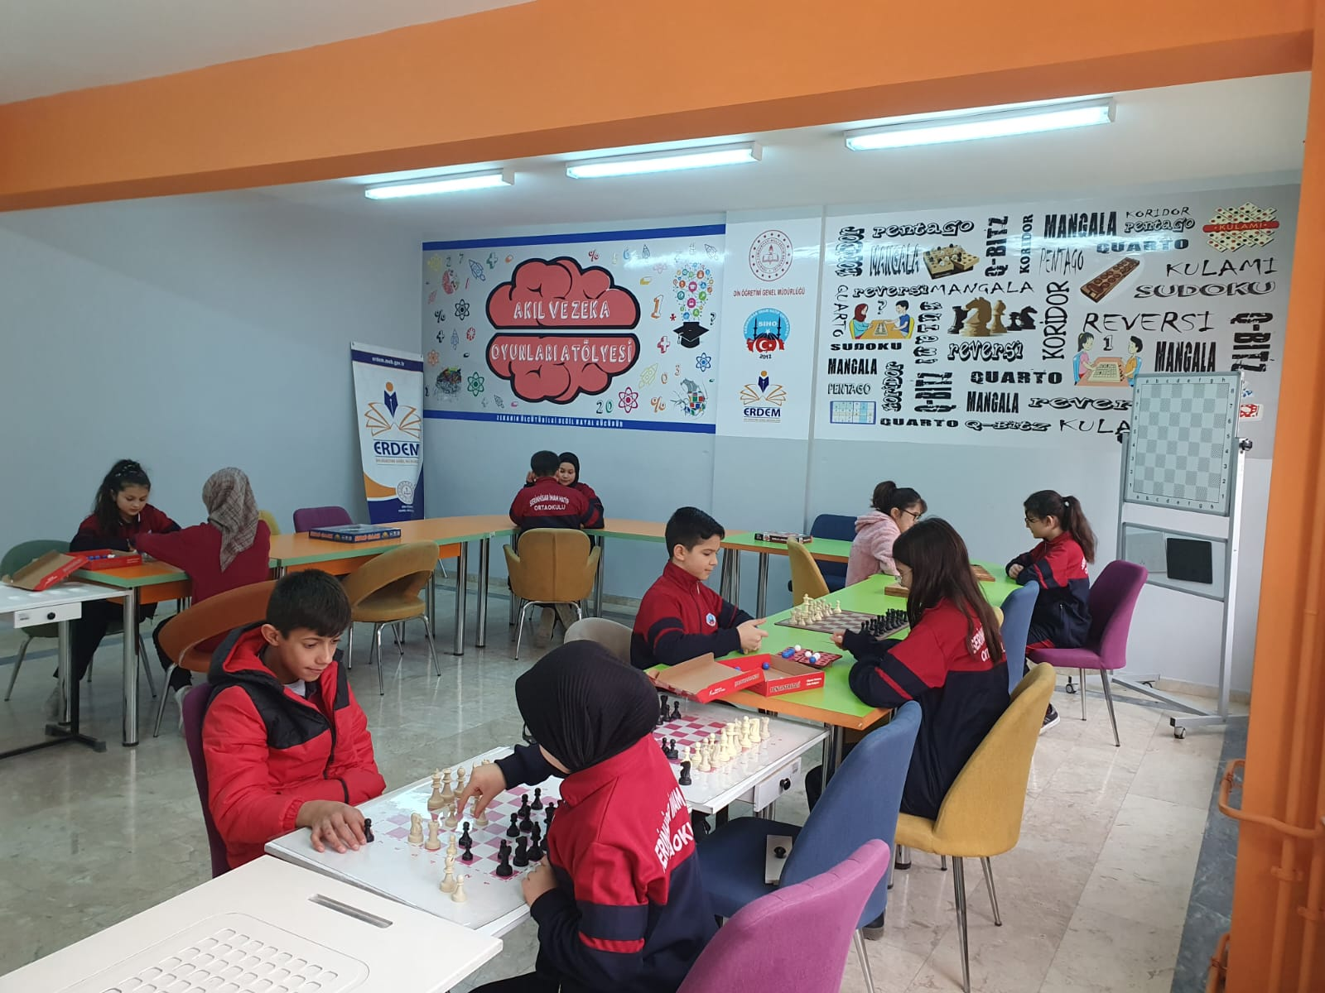
Zeka oyunları sınıfımızda teneffüslerde ve öğle aralarında oyun oynayabilirsiniz, turnuvalara hazırlanabilirsiniz.

Slide 17
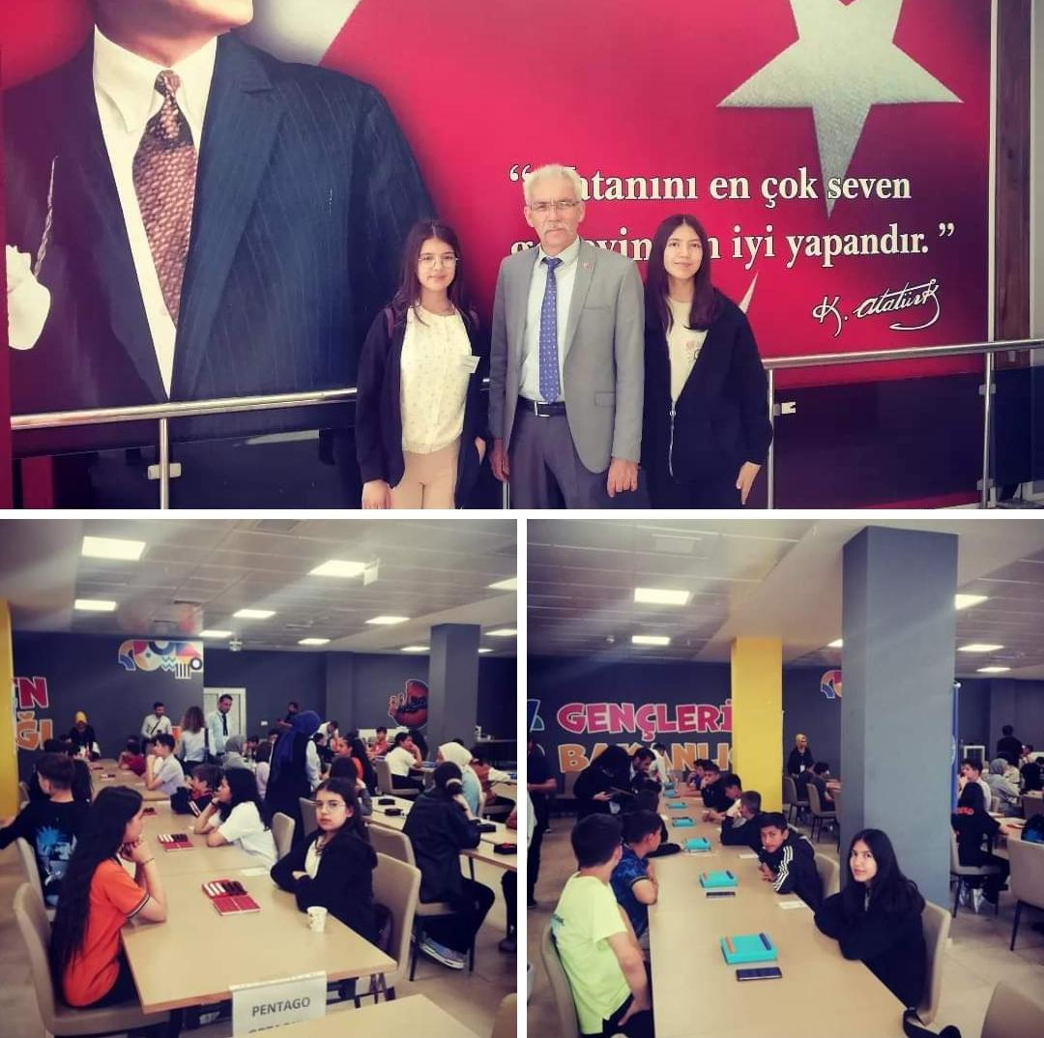
Zeka oyunlarında dereceye giren öğrencilerimiz.

Slide 18
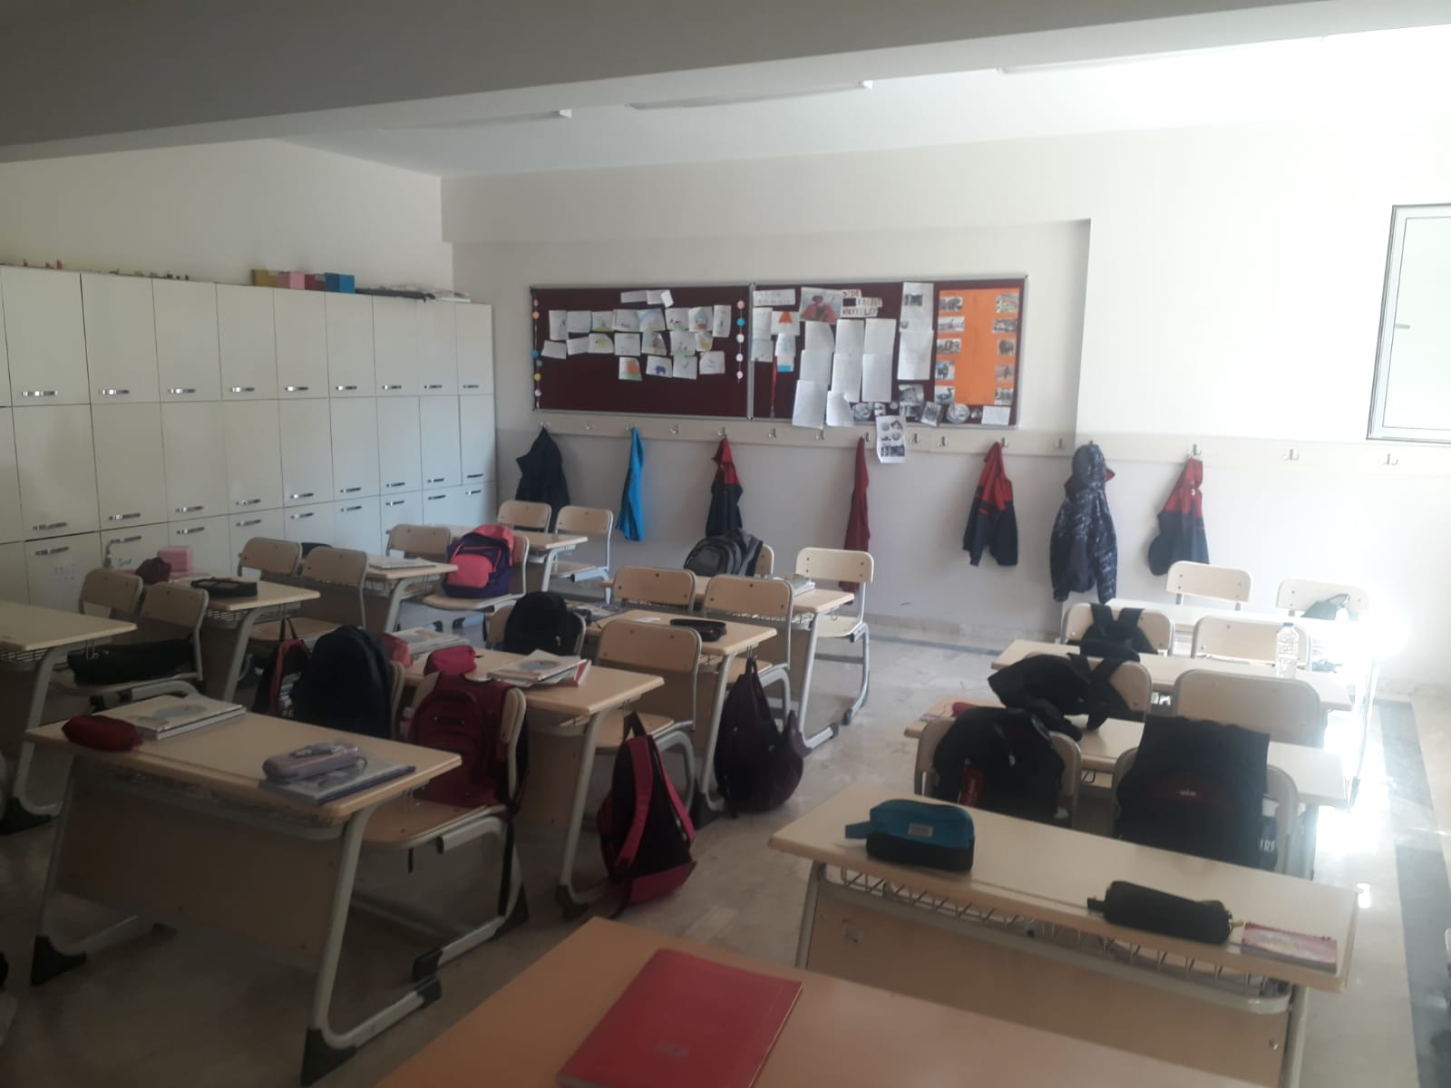
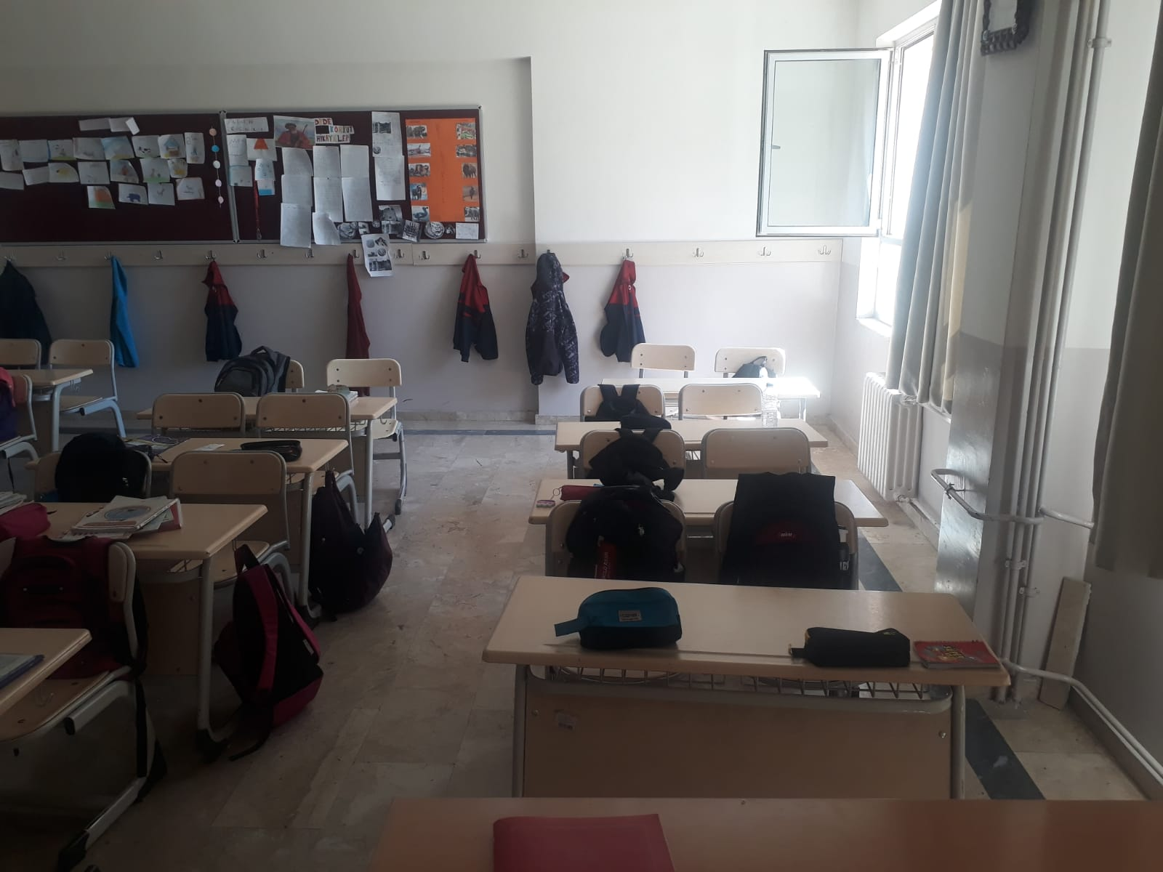
Sınıf mevcutlarımız 15-20 öğrenci aralığında olup her sınıfta öğrenci dolapları bulunmaktadır.

Slide 19
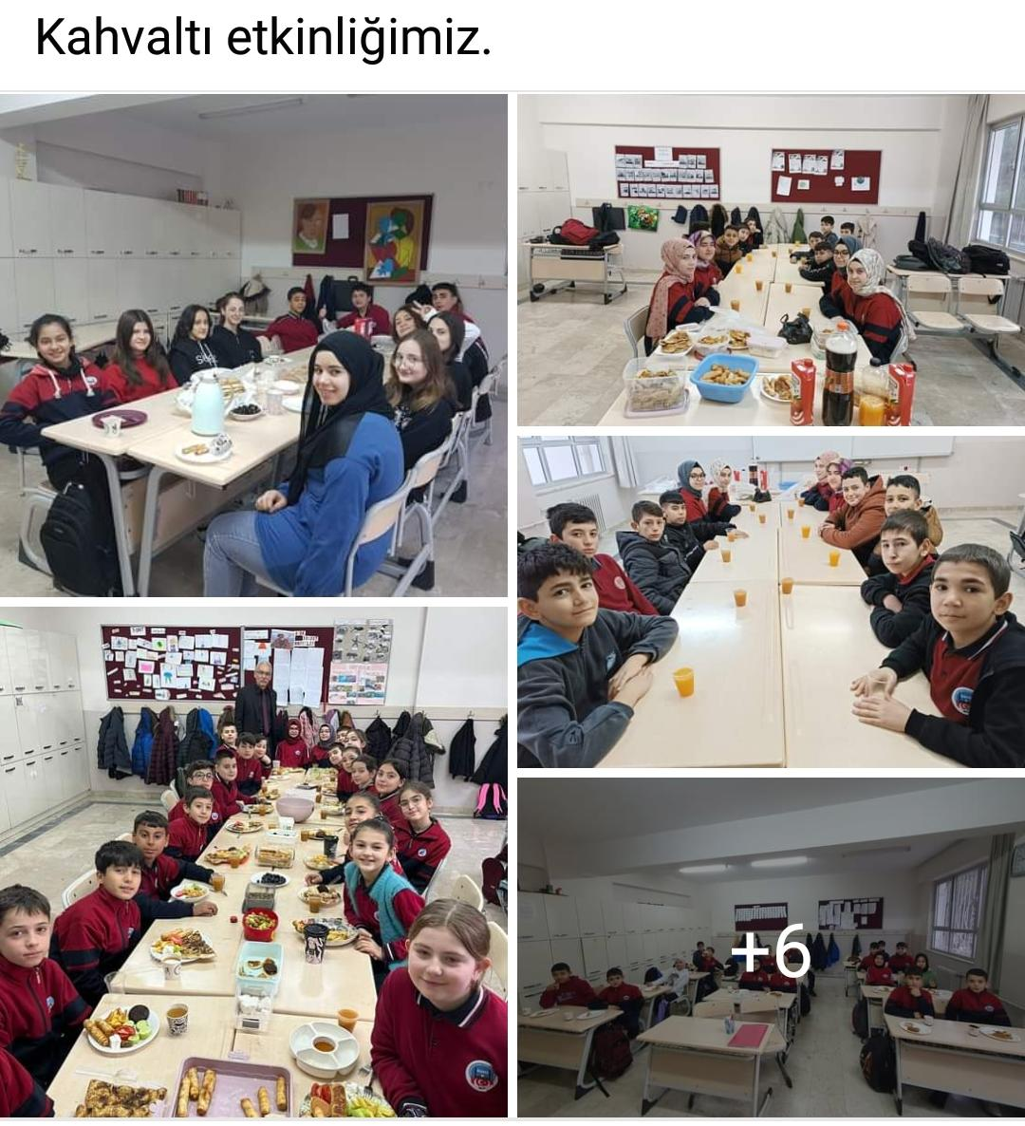
Ders yılı içerisinde yaptığımız kahvaltı etkinliğimizden kareler.

Slide 20
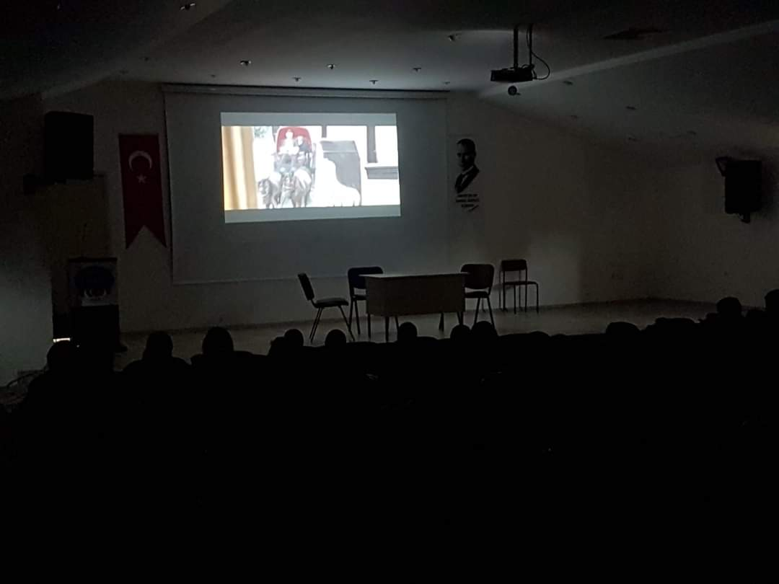
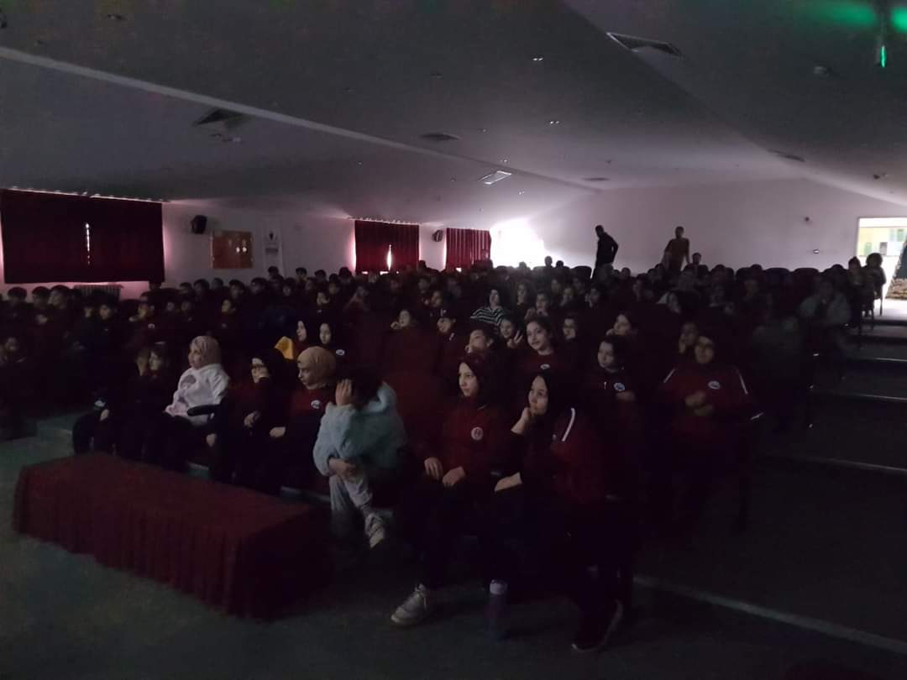
Ayda bir kez yaptığımız sinema etkinliğimizden kareler

Slide 21
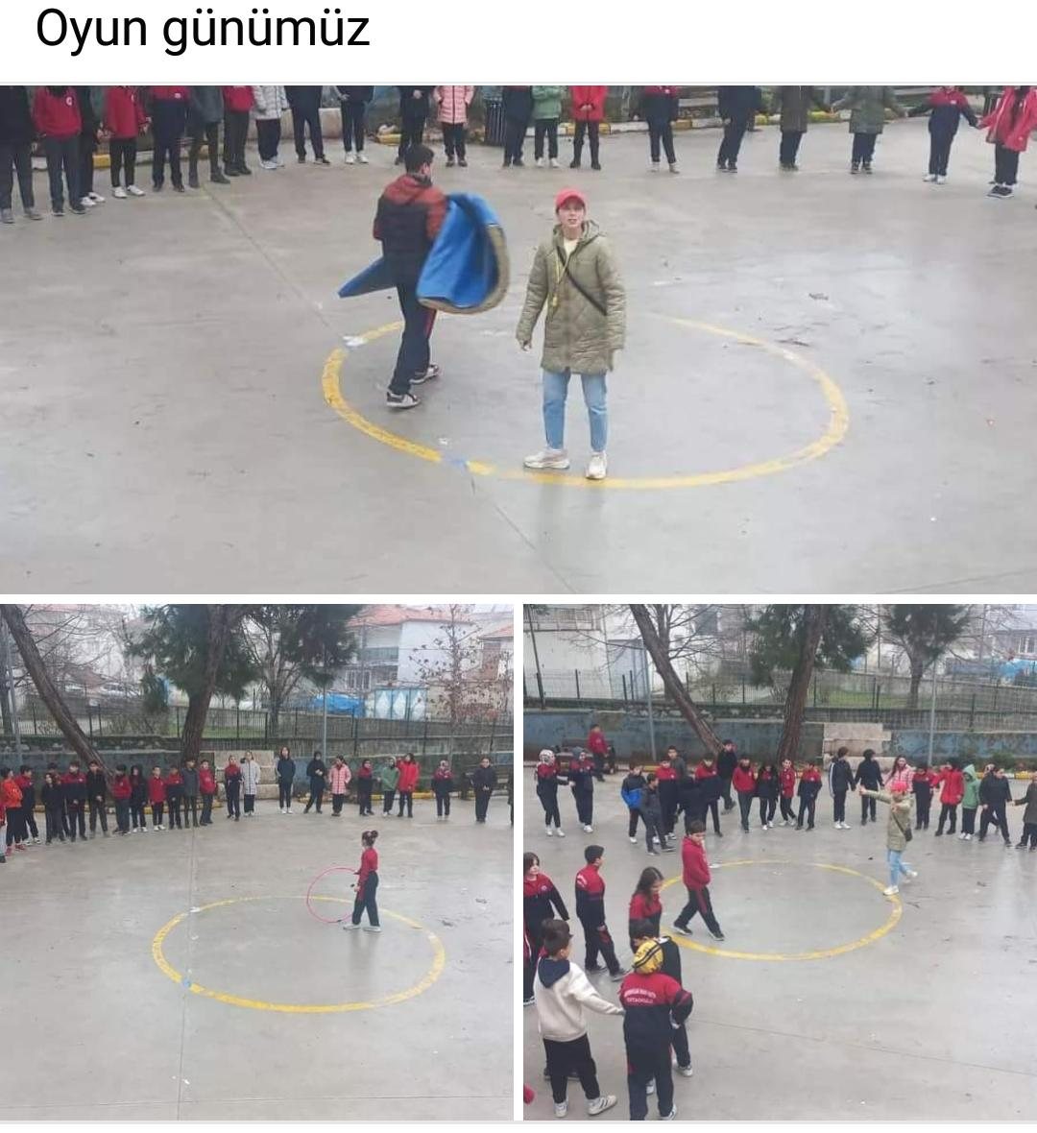

Slide 22
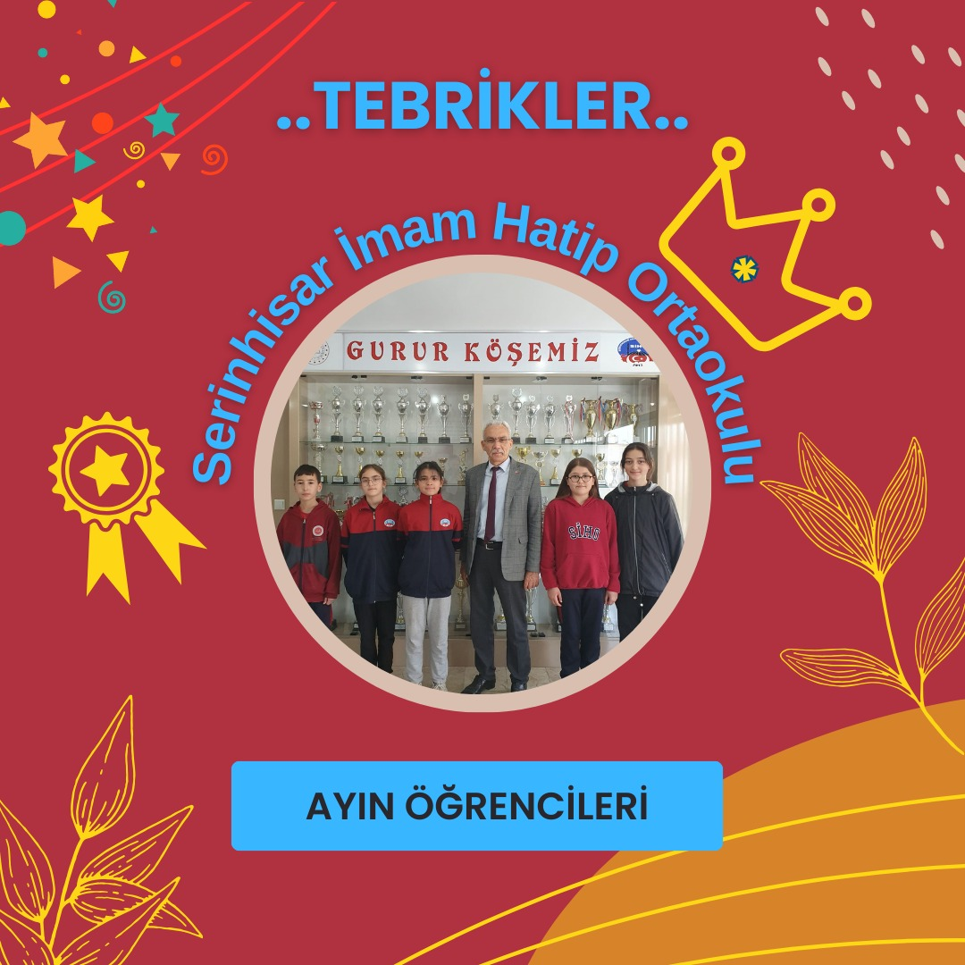
AYIN ÖĞRENCİLERİ PROJEMİZ

Slide 23
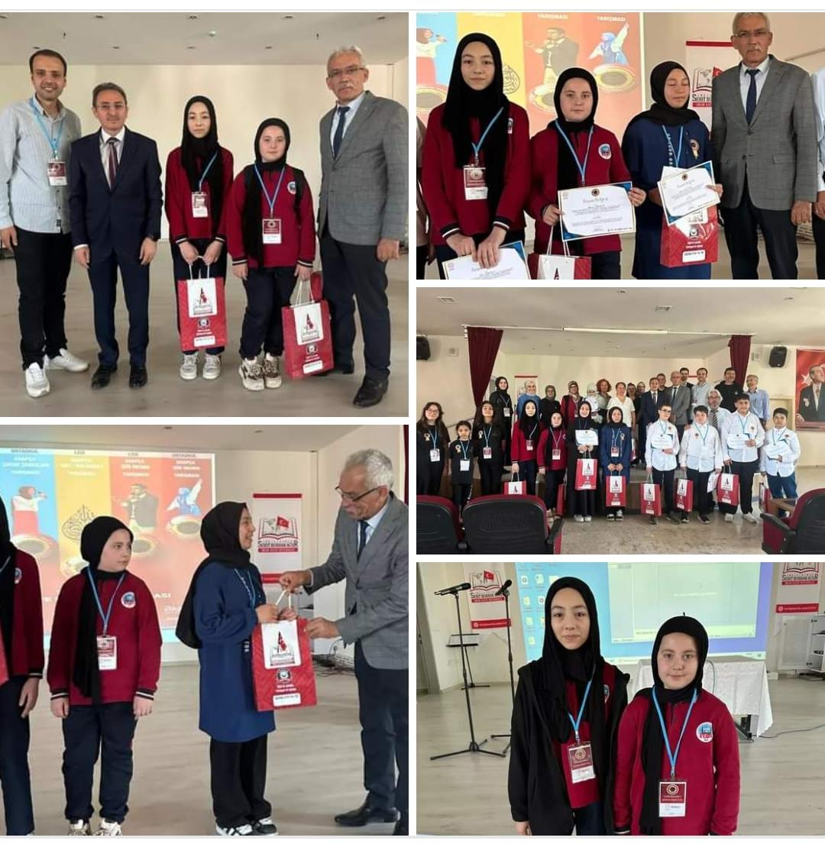
İmam hatip okulları arasında düzenlenen Arapça şarkı ve şiir yarışmalarına katılıyoruz.

Slide 24
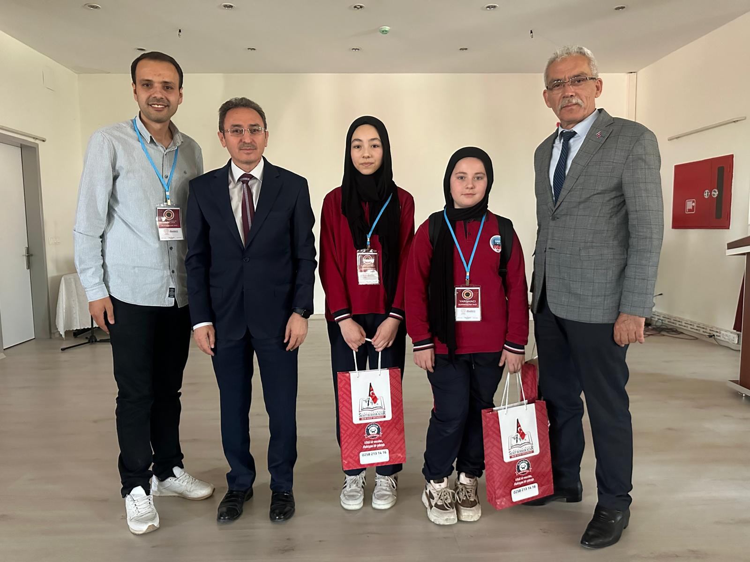
Arapça şiir okuma yarışmasında ikinci, şarkı yarışmasında üçüncü olan öğrencilerimiz:

Slide 25
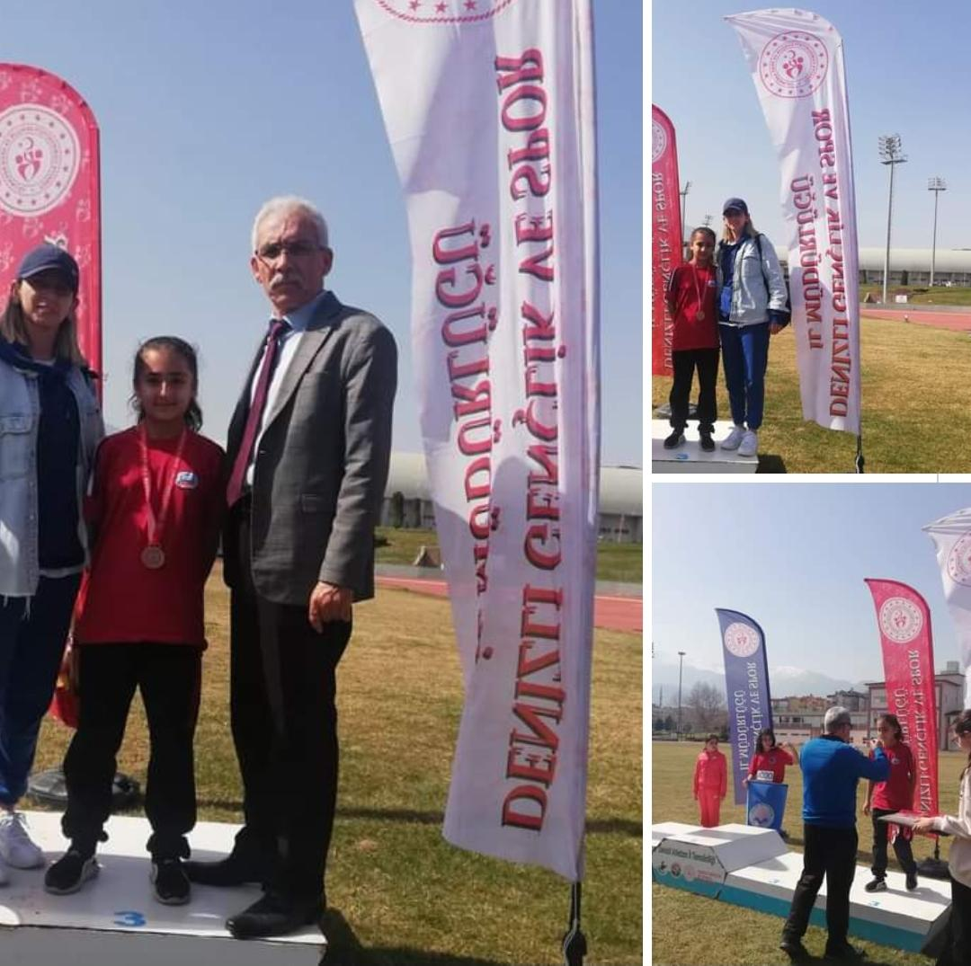
İl geneli atletizm yarışmalarında derece elde ettik.

Slide 26
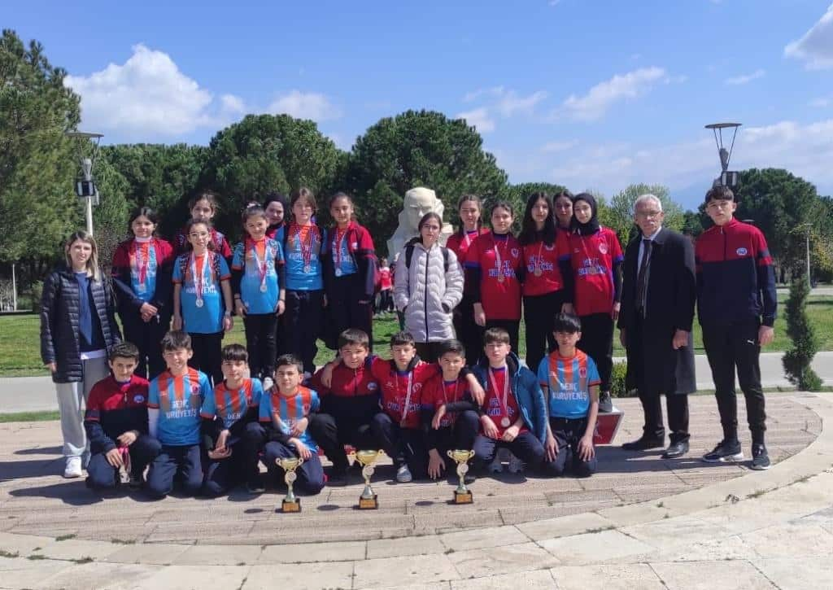
İl geneli oryantiring yarışmalarında derece elde ettik.

Slide 27
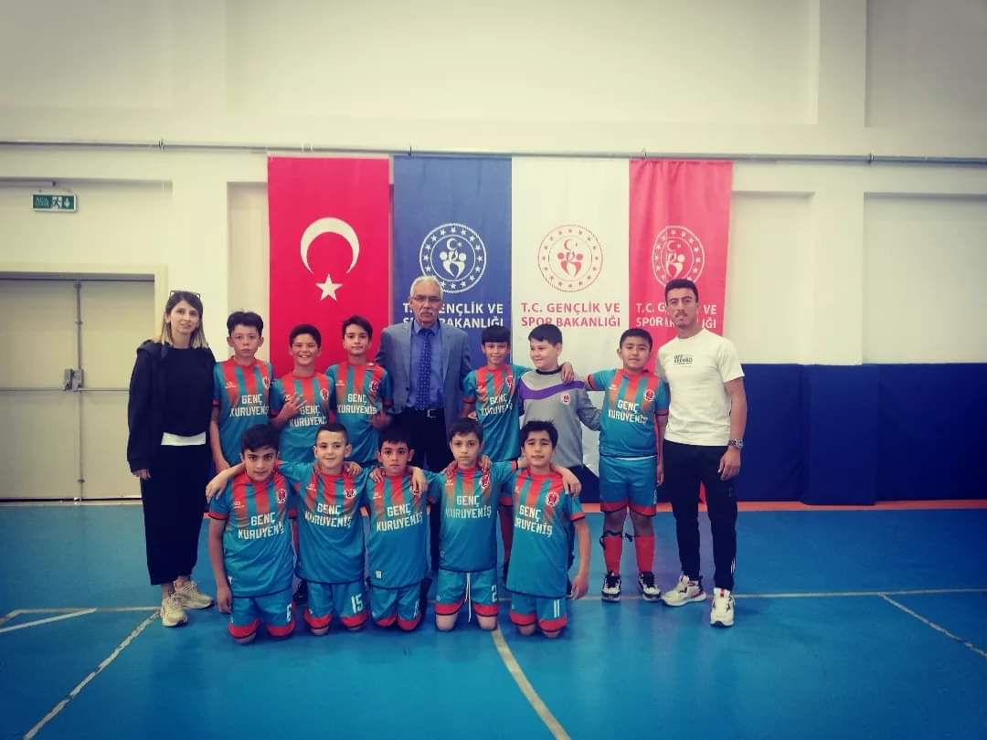
Futsal Takımız

Slide 28
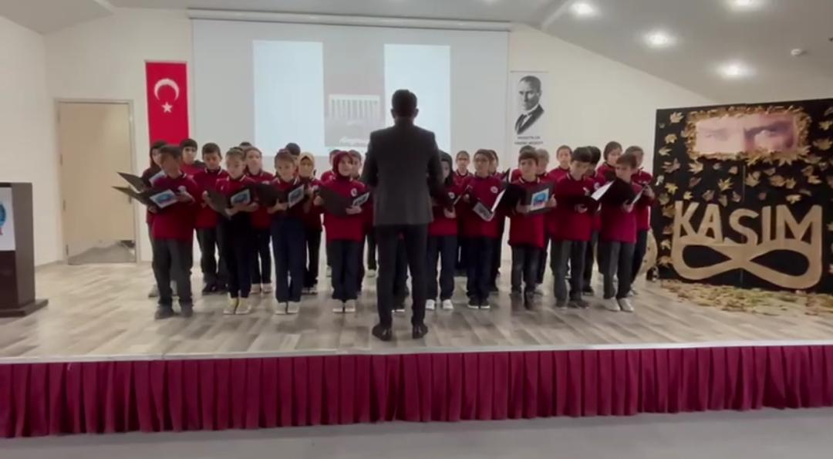
Okul Koromuz

Slide 29
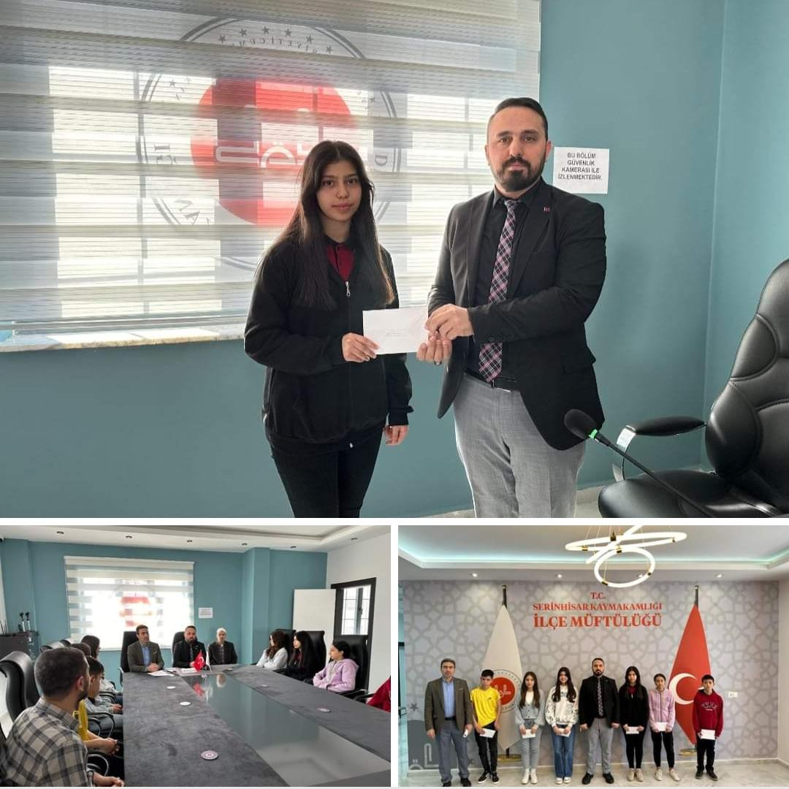
İlçe geneli şiir yarışmasında birinci olan öğrencimiz.

Slide 30
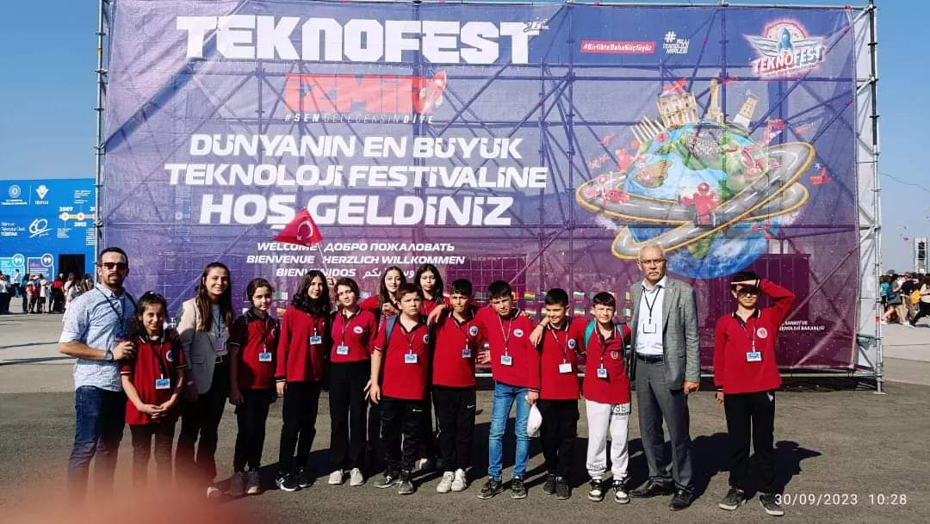
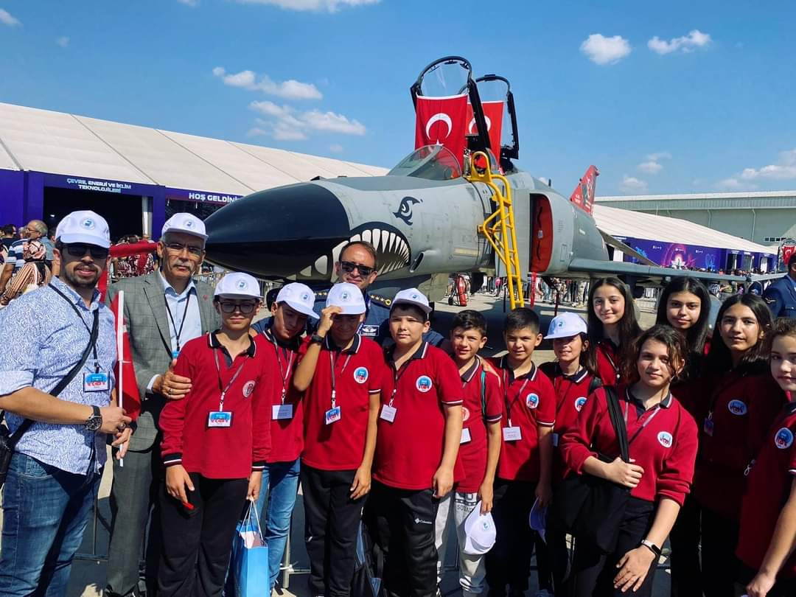
Teknofest gezimizden kareler

Slide 31
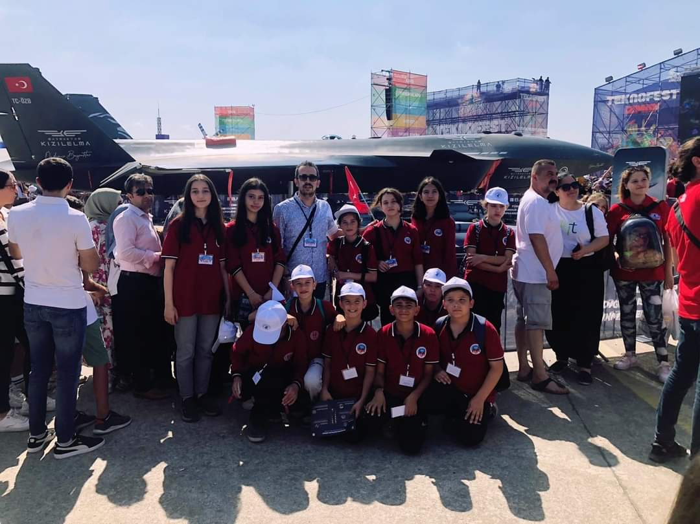
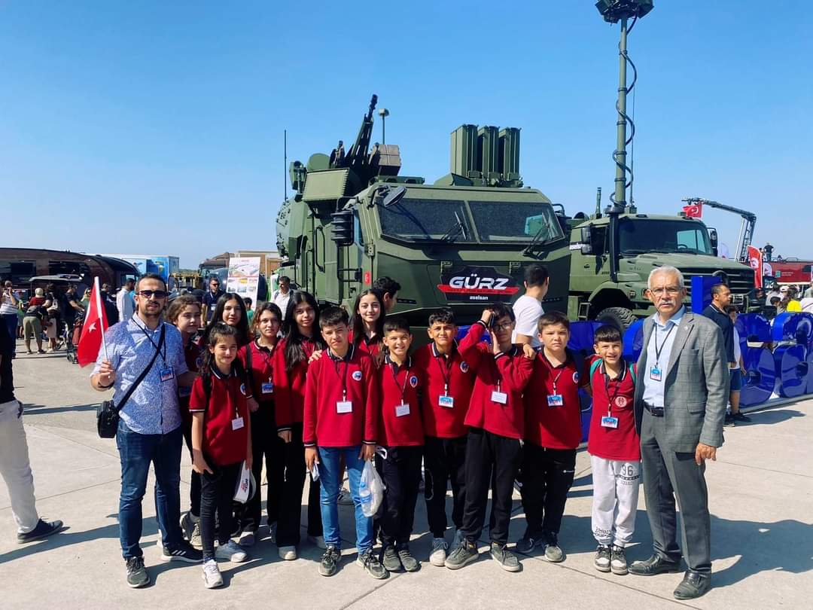
Teknofest gezimizden kareler

Slide 32
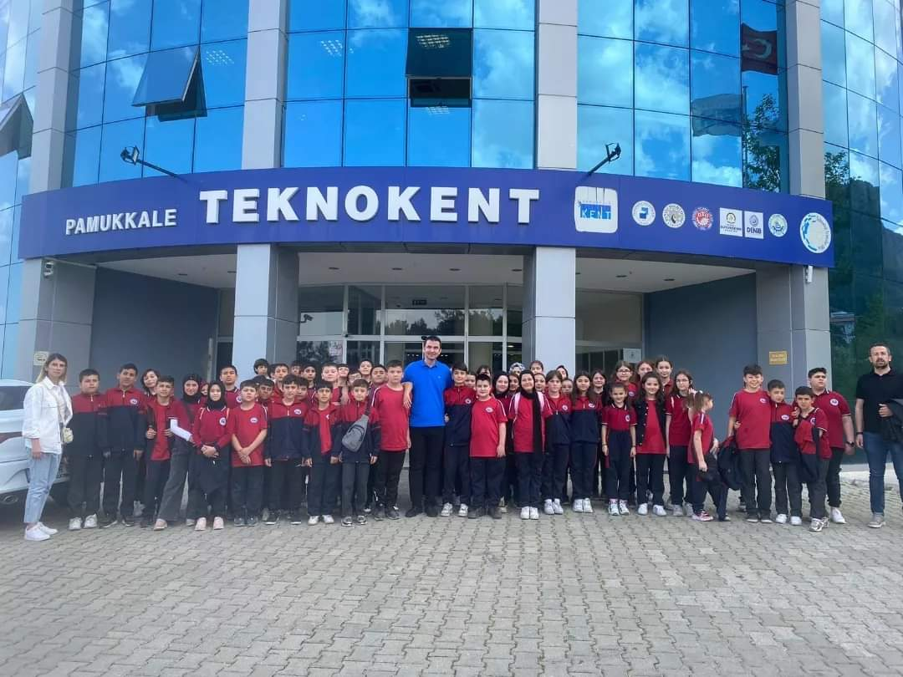
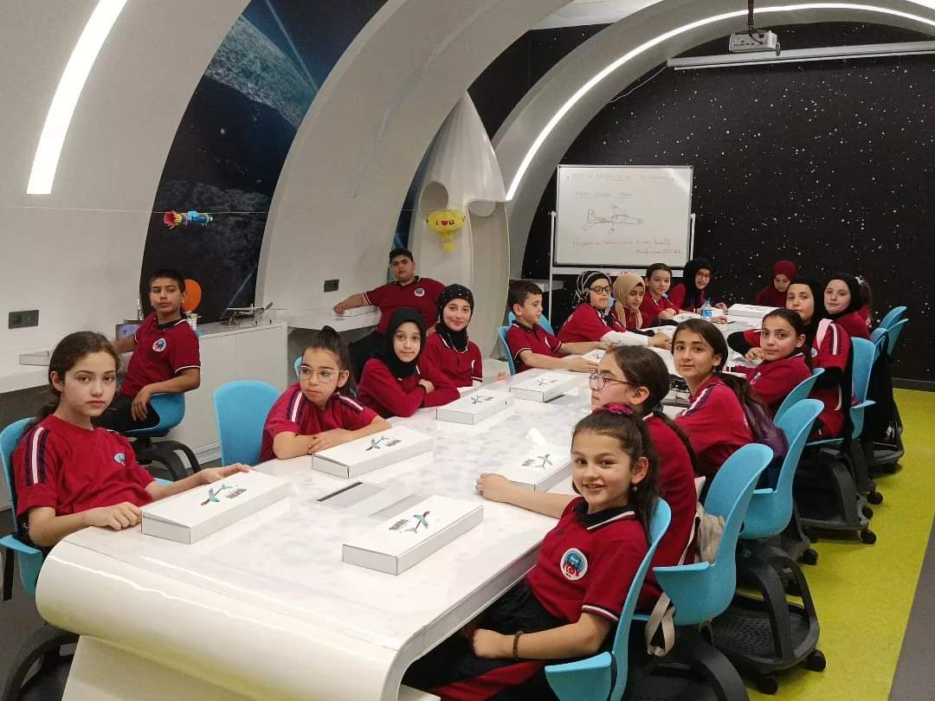
Teknokent gezimizden kareler

Slide 33
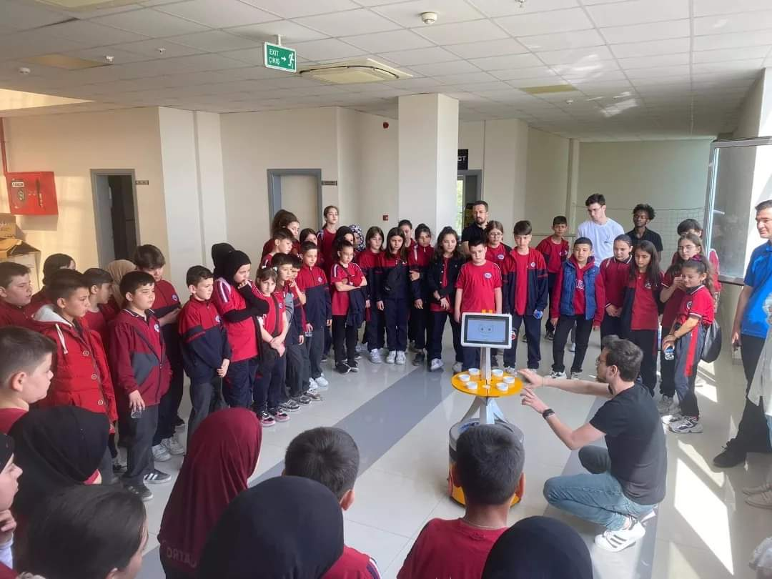
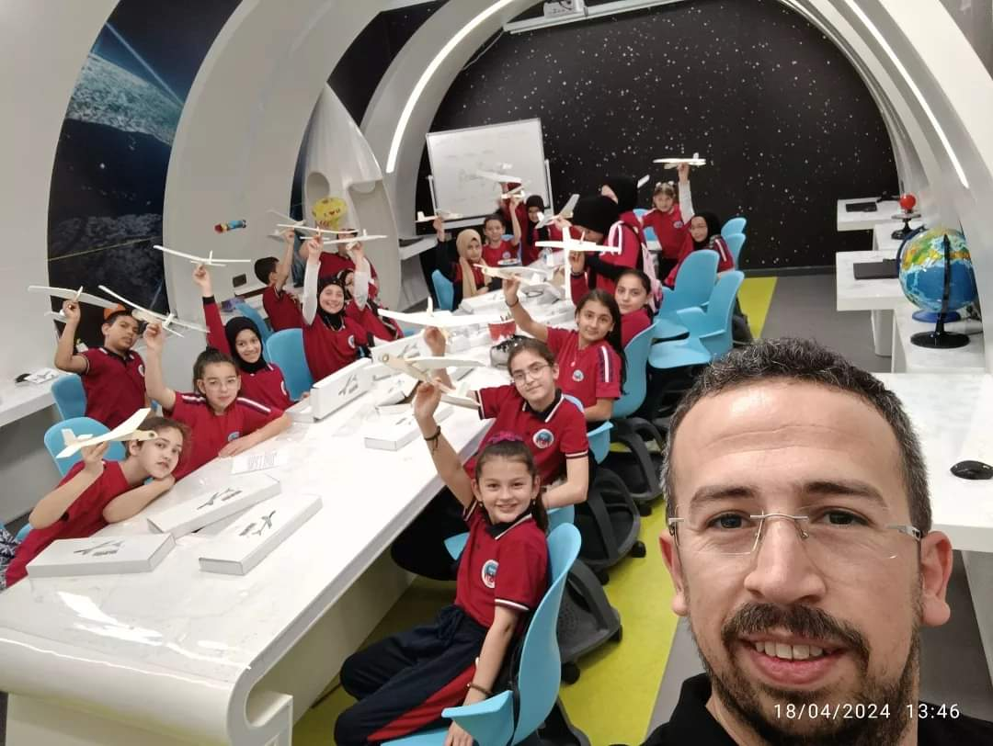
Teknokent gezimizden kareler

Slide 35
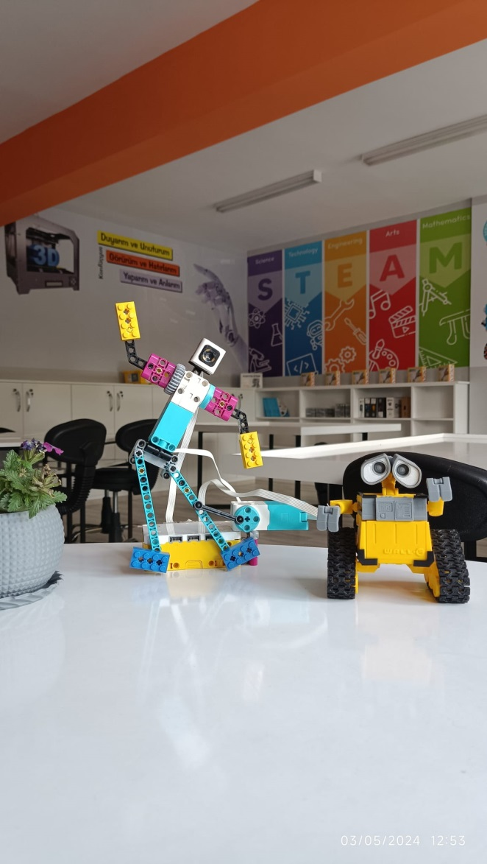
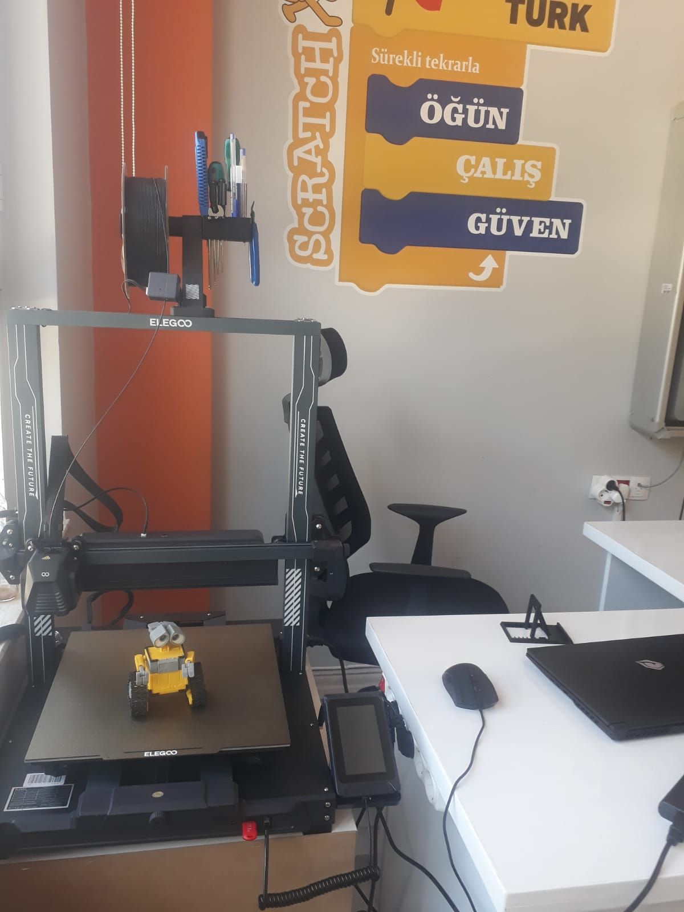

Slide 36
Sabırla dinlediğiniz için teşekkür ederiz.

